Slide 1



Slide 2

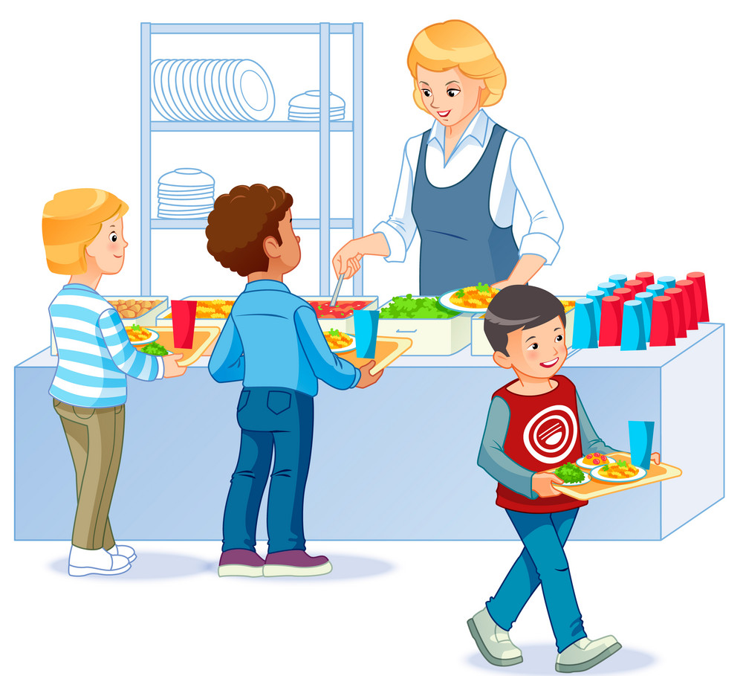

11-bo‘lim: Navbatda turishni bilasizmi?
219-dars

Slide 3
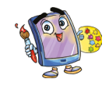
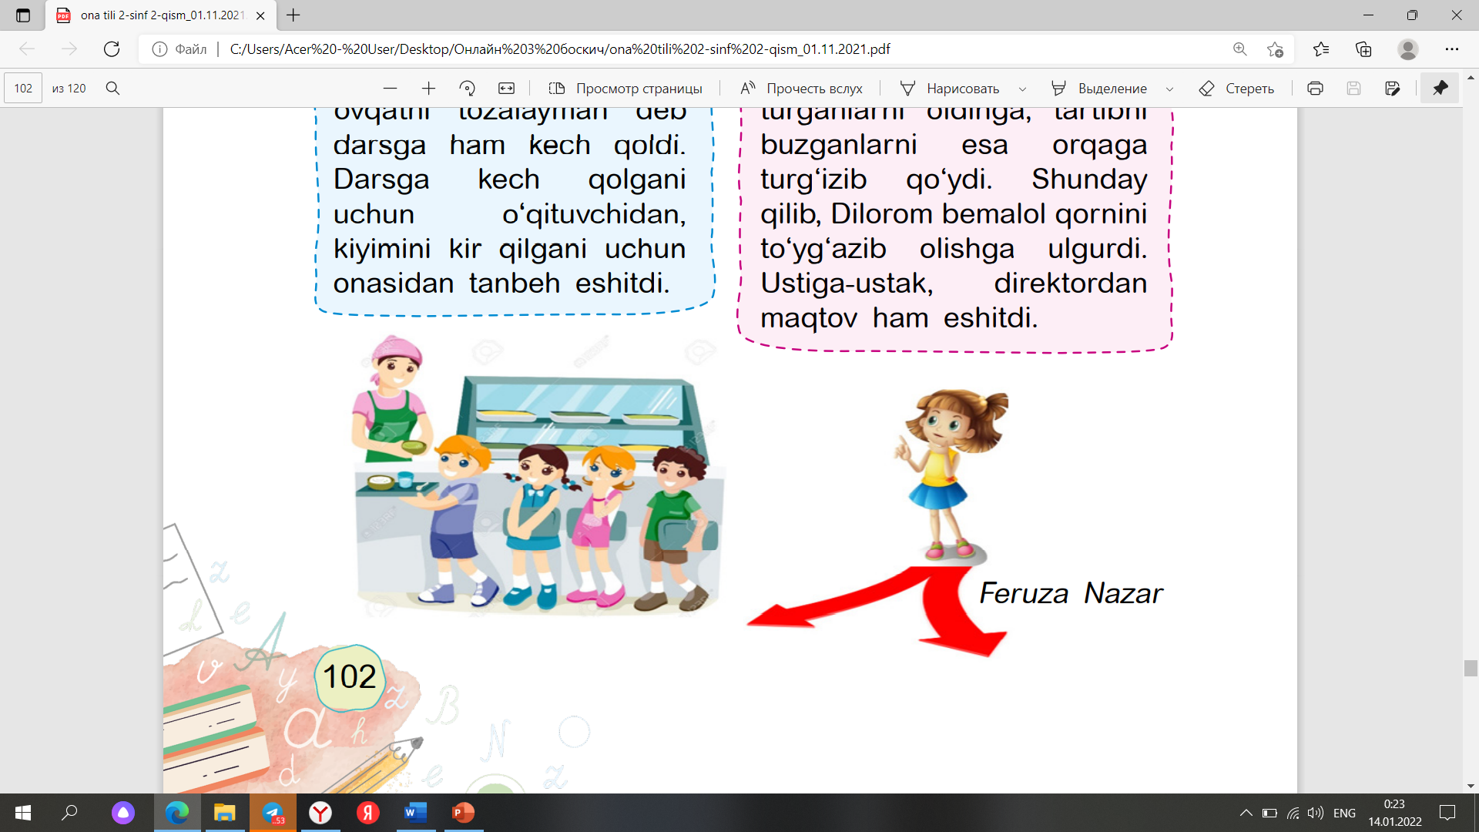
IKKI YO‘L
Dilorom maktab oshxonasidan yegulik olmoqchi bo‘ldi. Qarasa, oshxonada ko‘pchilik o‘quvchilar o‘z navbatini kutmay, bir-birlarini turtib ovqat sotib olayotgan ekan. Dilorom navbatini kutsa, darsga kech qolishi yoki umuman ovqatsiz qolishi mumkin. Navbatini kutmasa, sabrsiz, tartibsiz bolalarga o‘xshab qoladi. U qaysi yo‘lni tanlaydi?

Slide 4
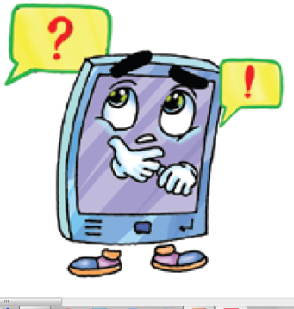
1-yo‘l
Dilorom navbatini kutib
turmadi. U ham ayrim bolalarga o‘xshab boshqalarni turtib, xafa qilib o‘ziga ovqat sotib oldi. Ammo sotib olgan ovqatini xuddi o‘ziga o‘xshagan bola turtib yubordi. Natijada Diloromning ustiga ovqati to‘kildi. U ovqatsiz qoldi. To‘kilgan ovqatni tozalayman deb darsga ham kech qoldi. Darsga kech qolgani uchun o‘qituvchidan, kiyimini kir qilgani uchun onasidan tanbeh eshitdi

Slide 5
2-yo‘l
Dilorom sabr qildi. Navbatni
kutmaslik, tartibga rioya qilmaslik odobsizlik bo‘ladi deb o‘yladi u. Odobli bolalar qatoriga o‘tib navbatini kuta boshladi. Shu payt maktab direktori oshxonaga kirib qoldi. Oshxonada shovqin ko‘tarib, navbat talashib turgan bolalarni ko‘rib ularga tanbeh berdi. Navbatda turganlarni oldinga, tartibni buzganlarni esa orqaga turg‘izib qo‘ydi. Shunday qilib, Dilorom bemalol qornini to‘yg‘azib olishga ulgurdi. Ustiga-ustak, direktordan maqtov ham eshitdi.

Slide 6
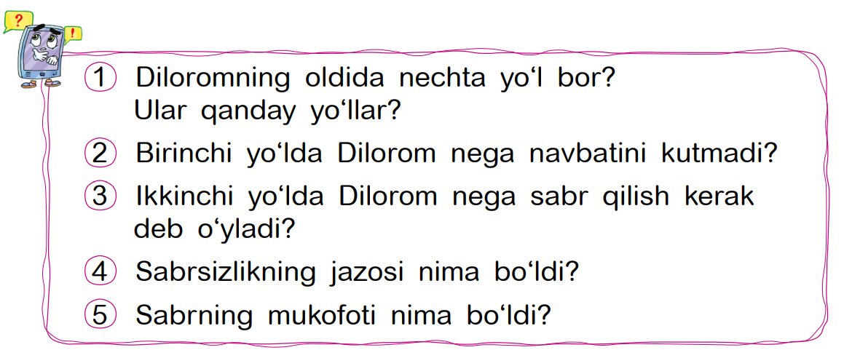
Savollarga javob bering.

Slide 7
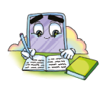
“Ikki yo‘l” matni asosida chiqargan
3 ta xulosangizni yozing.
1
2
3

Slide 8
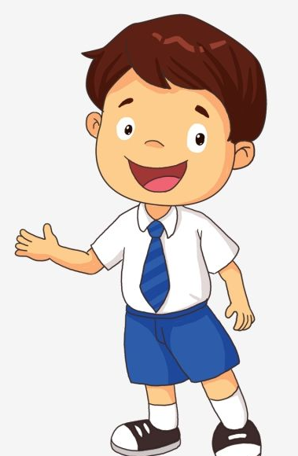

Bugungi dars haqida
oila a’zolaringiz bilan suhbatlashing.

